Slide 2
TABLE DES MATIÈRES
Objectifs projet;
Objectifs fédération;
Acteurs du projet;
Rôles et missions;
Outils de communication.

Slide 3
Objectifs projet
Mettre en place un climat bienveillant et de respect mutuel durant les matchs;
Lutter contre les comportements agressifs des spectateurs/parents au bord du terrain;
Responsabiliser les parents face à leur comportement vis-à-vis des arbitres, des coaches et des enfants;
Encourager les rencontres entre parents;
Encourager l’investissement des parents dans leur club.

Slide 4
Objectifs fédération
Relancer le projet parent fair-play dans les clubs LFH;
Accompagner les clubs sur demande;
Créer de nouveaux outils et mettre à jour ceux existants;
Créer un réseau parents fair-play.

Slide 5
Acteurs du projet
Fédération
Référent Parents fair-play club
Parents fair-play club

Slide 6
Rôles et missions
La Fédération
Le Référent Parent Fair-Play
Responsable et organisateur du projet en LFH:
Coordinateur du projet au sein des clubs LFH;
Formateur: à disposition des clubs pour organiser des formations à destination de leurs parents fair-play;
Personne de contact: pour les référents et les parents fair-play;
Monitoring constant des rapports « incident »;
Créateur d’outils pour implémenter le projet.
Responsable et organisateur du projet dans son club:
Metteur en scène: il met en place un environnement accueillant, avec l’aide des PFP.
Recruteur: il trouve, en collaboration avec les managers, et recrute les PFP dans chaque équipe jeune.
Base arrière des PFP du club.
Personne de contact: pour les PFP, et pour la fédération.
Le Référent n’intervient pas directement durant les matchs, contrairement au PFP. Mais il est présent au club le samedi (quand il/elle le peut).

Slide 7
Rôles et missions
Le Parent Fair-Play
Conciliateur et modérateur au bord du terrain.
60% de son rôle intervient avant le début du match.
Le PFP n’est pas un délégué, arbitre ou steward.
Rôle de prévention et non disciplinaire.
Il accueille l’équipe adverse.
Il met en place un cadre de respect mutuel entre parents.
Il ne doit pas gérer un incident, mais il peut désamorcer les embryons de conflits.
Il soulage l’arbitre et les coaches de la pression des spectateurs.
Ce rôle peut être partagé entre plusieurs parents de la même équipe.

Slide 8
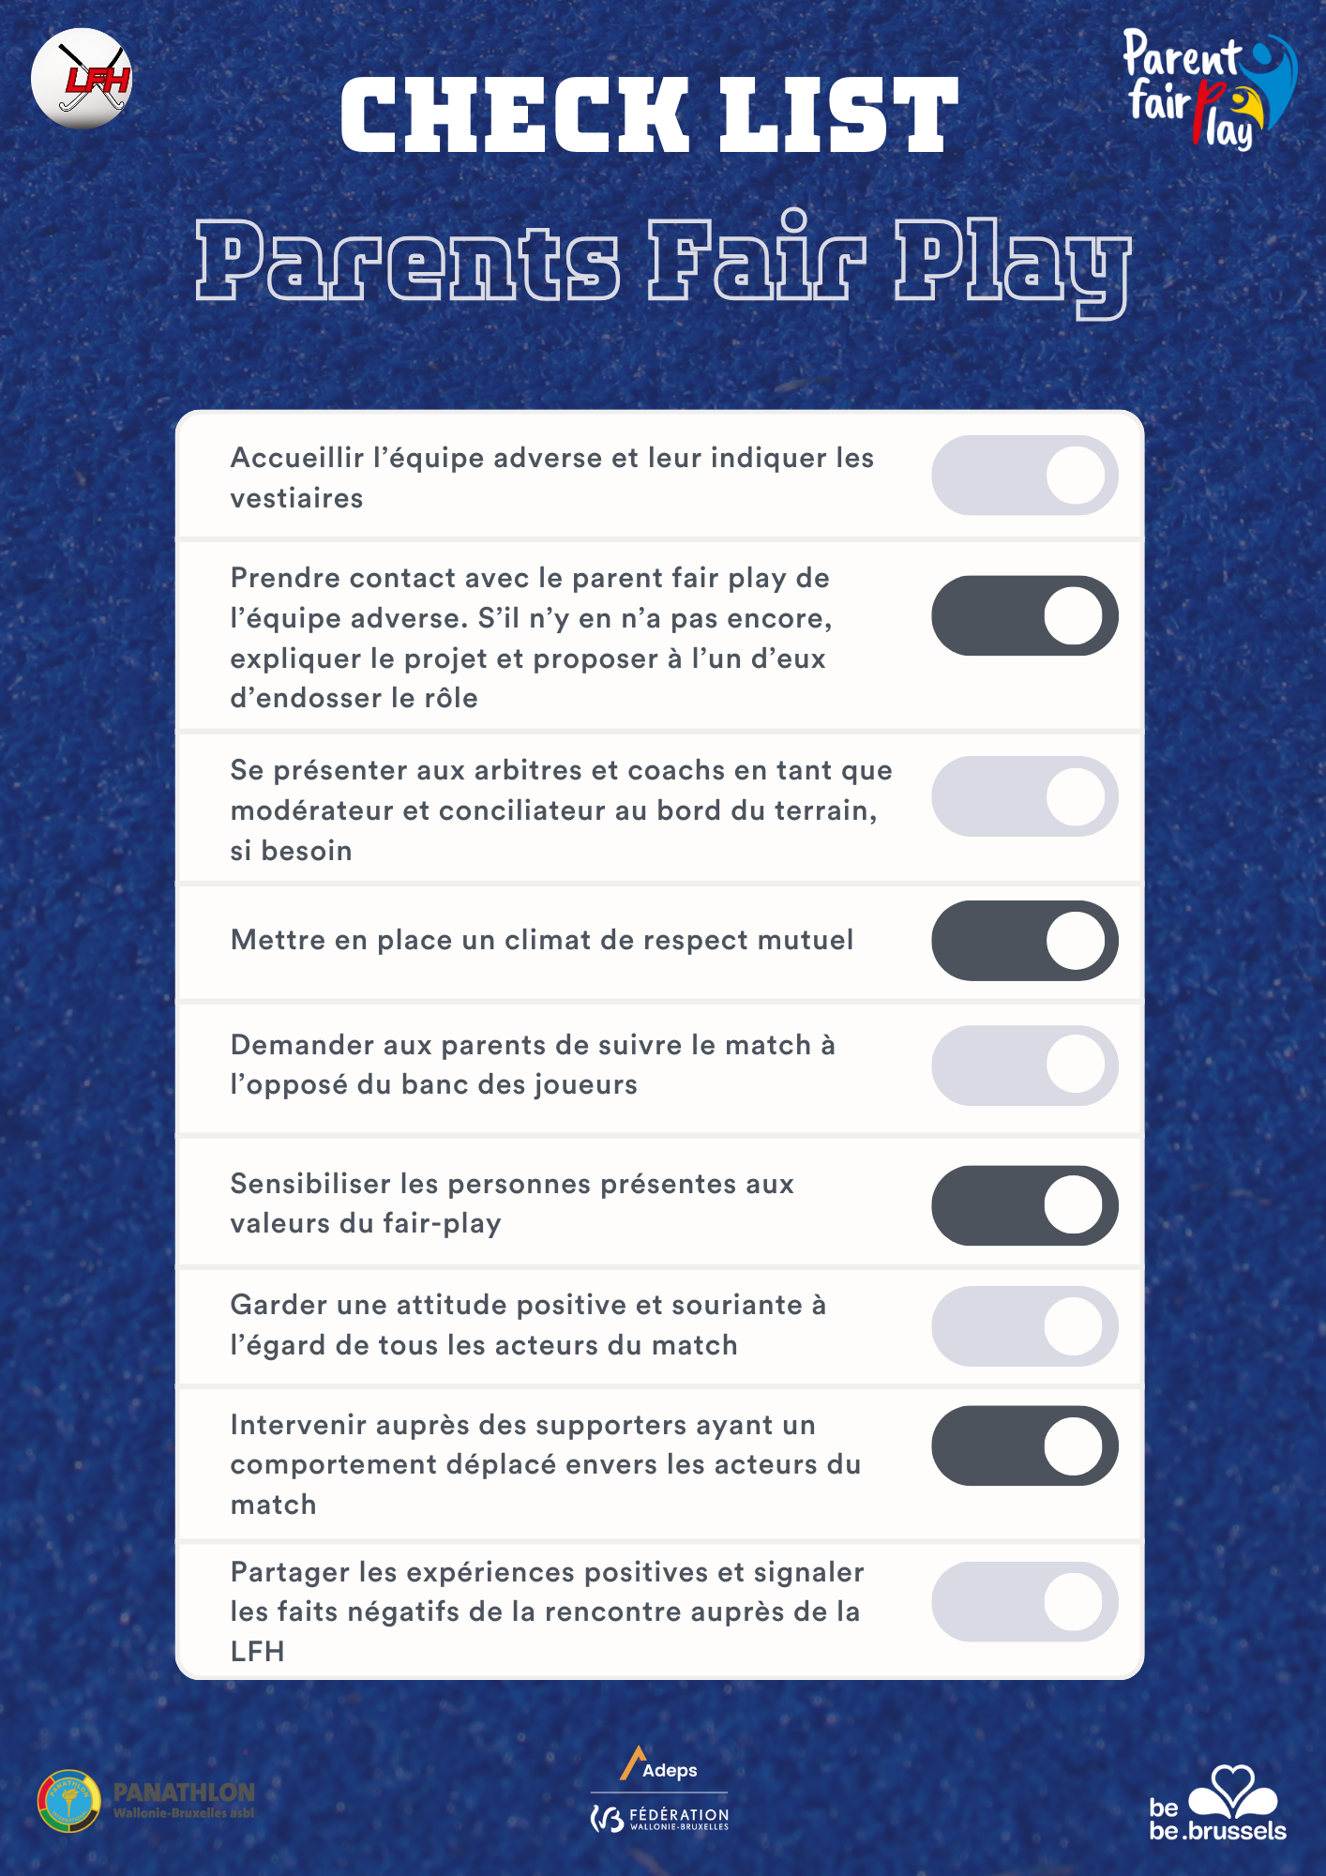
Outils de communication
Bâche terrain;
Affiches club house;
Fiche outil club;
Flyers;
Brassard Chasuble;
Checklist.

Slide 9
Questions?
Merci

